Slide 1
TVORBA STRATEGIE
T1: ÚVOD DO PŘEDMĚTU

Slide 2
CÍL PŘEDNÁŠKY
PŘEDSTAVIT PŘEDMĚT
  CÍLE
  OBSAH
  PODMÍNKY STUDIA
ZADAT ÚKOLY KE ZPRACOVÁNÍ PŘÍPADOVÉ STUDIE
VYMEZIT ZÁKLADNÍ POJMY A ÚČEL STRATEGIE, TYPOLOGIE STRATEGIÍ

Slide 3
CÍL STUDIA
Znát teorii a praxi tvorby strategie
Zvládnout proces tvorby strategie
Vytvořit základní kompetence zpracování strategie
  strategická analýza vnějšího a vnitřního prostředí,
  analýza zainteresovaných stran,
  formulace vize a poslání,
  stanovení cílů
  formulace strategie k dosažení cílů
  hodnocení rizik, zdrojových aspektů a prioritizace
  komunikace strategie

Slide 4
FORMY STUDIA
Přednášky:
  Teoretický základ pro následné zpracování dílčích kroků tvorby strategie
Cvičení:
  Praktické využití získaných poznatků z přednášky
  Zpracování dílčích částí případové studie
Vypracování případové studie (týmová práce)

Slide 5
ZADÁNÍ PŘÍPADOVÉ STUDIE
CÍL
POŽADAVKY NA STUDENTY
ZÁVAZNÁ RÁMCOVÁ STRUKTURA
POSTUP ZPRACOVÁNÍ
ODEVZDÁNÍ
HODNOCENÍ

Slide 6
HODNOCENÍ STUDIA
Hodnocení:
56-60 bodů: A
51-55 bodů: B
46-50 bodů: C
41-45 bodů: D
36-40 bodů: E
35 a méně bodů: F
Předmět je zakončen zkouškou - dvě části. (celkem 60 b):
1. Písemná práce - případová studie (max. 30 bodů)
2. Závěrečné písemné přezkoušení (max. 30 bodů)
Z každé součásti zkoušky je třeba získat alespoň ¼ bodů (tj. 8 z 30).

Slide 7
ÚVODNÍ PŘEDNÁŠKA:
VYMEZENÍ POJMU, ÚČELU, STRUKTURA, TYPOLOGIE, ZÁSADY

Slide 8
UČEBNÍ OTÁZKY
Co si představujeme pod pojmem strategie?
K čemu slouží strategie a proč je vytváříme?
Pro koho jsou určeny?
Jaké problémy jsou spojeny s jejich tvorbou?
Jaká je struktura strategií?
Podle jakých zásad jsou strategie vytvářeny?
Databáze strategických dokumentů ČR:
https://www.databaze-strategie.cz/
Kolik existuje v této databázi strategií?

Slide 9
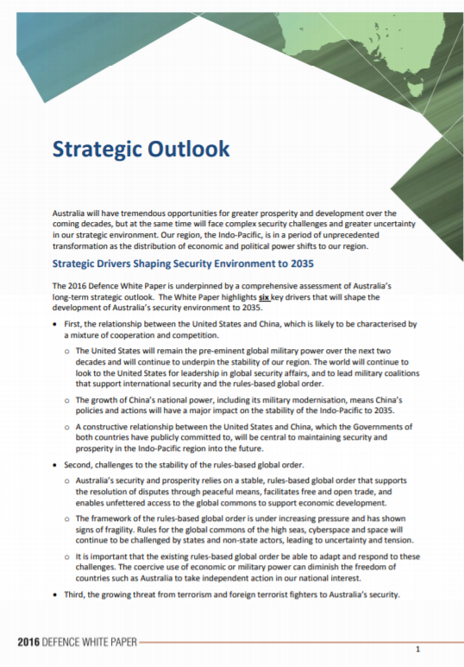


CO TO JE STRATEGIE?
V praxi se setkáváme s různými názvy dokumentů:
  STRATEGIE (BEZPEČNOSTNÍ, OBRANNÁ)
  KONCEPCE (KONCEPCE VÝSTAVBY ARMÁDY)
  STRATEGICKÁ KONCEPCE
  NÁRODNÍ BEZPEČNOSTNÍ STRATEGIE
  BÍLÁ KNIHA
  DLOUHODOBÝ VÝHLED
  STRATEGICKÁ VIZE
NENÍ K DISPOZICI
JEDNOTNÝ ZPŮSOB PROVEDENÍ

Slide 10
VEŘEJNÁ STRATEGIE
V kontextu Metodiky přípravy veřejných strategií:
Střednědobý až dlouhodobý dokument veřejné správy,
Ucelený soubor opatření směřujících k dosažení cílů ve stanovené oblasti,
S dostatečnou míru podrobnosti,
Vzájemně vyvážené a propojené tři části – analytická, strategická a implementační,
Vymezuje problém, stanovuje vizi (tj. budoucí žádoucí stav v dané oblasti),
Stanovuje cíle, jichž má být dosaženo,
Opatření, jejichž prostřednictvím jsou jednotlivé cíle naplněny,
Způsob implementace (vymezení odpovědnosti, časový a finanční rámec),
Způsob vyhodnocení plnění cílů a opatření, včetně sady indikátorů a termínů.

Slide 11
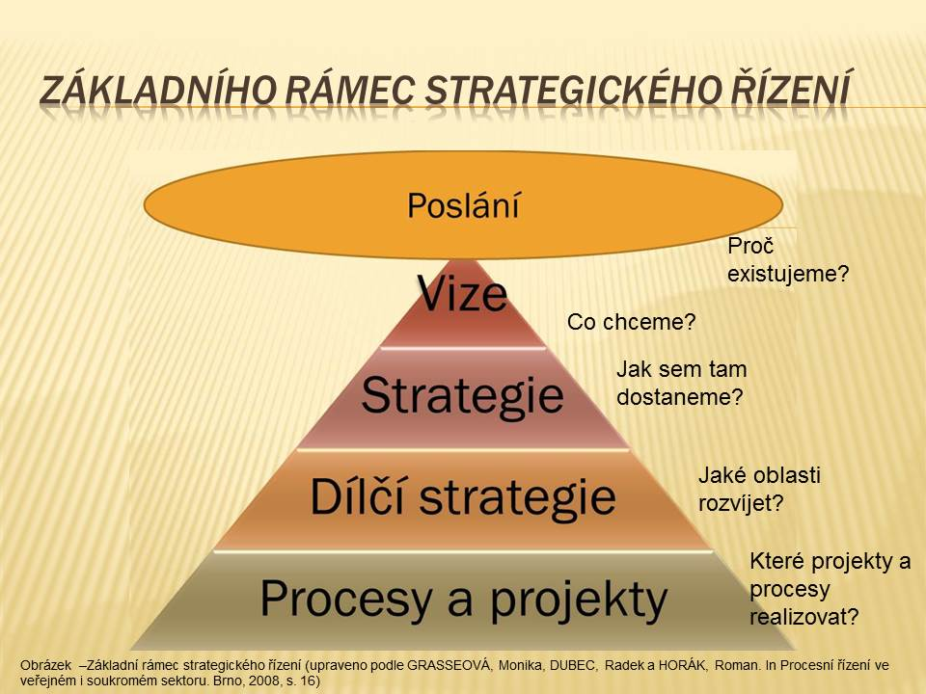
RÁMEC PRO TVORBU STRATEGIE
HODNOTY
V co věříme, co prosazujeme?
Jaké jsou naše zájmy?

Slide 12
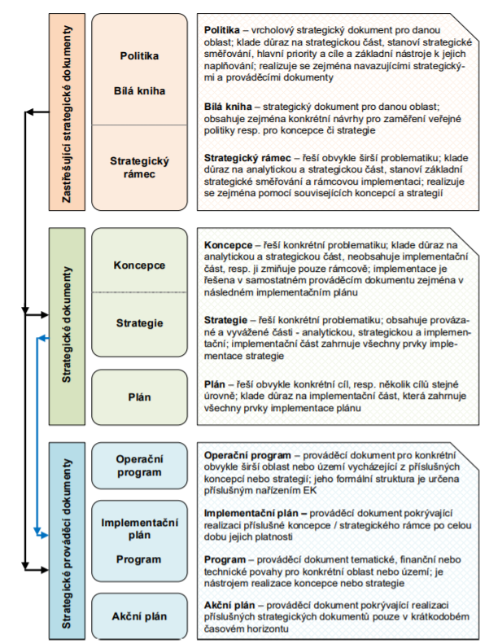
T
Y
P
O
L
O
G
I
E
D
O
K
U
M
E
N
T
Ů

Slide 13
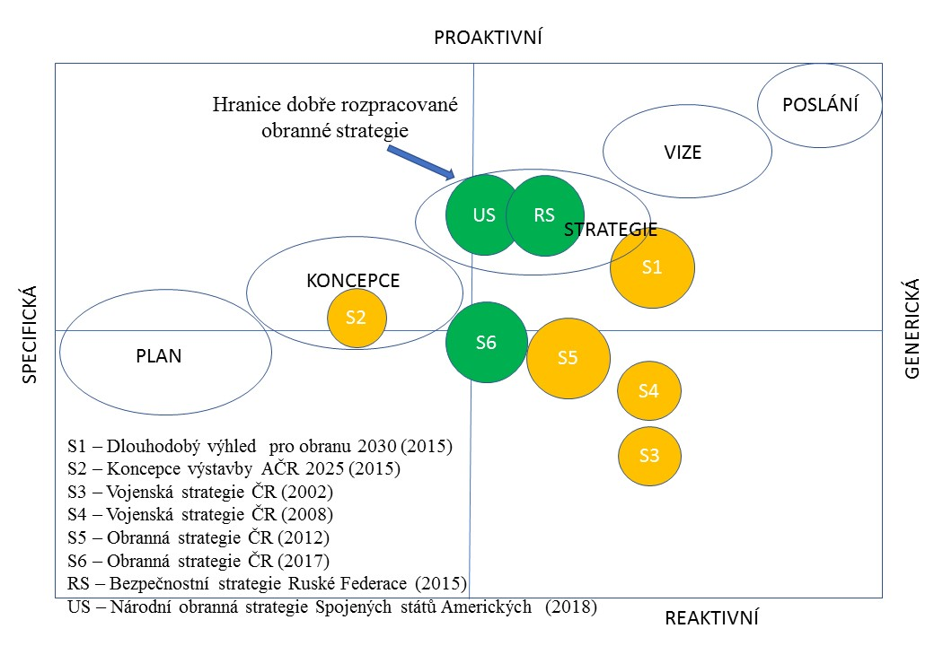
FÁZE TKD
FÁZE | AKTIVITY
F8 | A.8.1. Revize a dopracování plánu schvalování
F8 | A.8.2. Interní připomínkování A.8.3. Externí připomínkování
F8 | A.8.4. Schválení koncepce A.8.5. Uzavření projektu

Slide 14
legenda
HORIZONTÁLNÍ OSA
GENERICKÝ (OBECNÝ) – strategické (obecné) cíle, konceptualizace problému, obecný zdrojový rámec, chybí realizační rámec (spíše politika)
SPECIFICKÝ – specifické cíle a úkoly (SMART), podrobné vymezení nákladů, rozpracovaný realizační rámec (spíše plán)
VERTIKÁLNÍ OSA
PREEMPTIVE (PROAKTIVNÍ) – dlouhodobé zaměření dokumentu, pohled za horizont, snaha utvářet budoucí prostředí
REACTIVE (REAKTIVNÍ) – krátodobé zaměření dokumetu, odrážející především současnost, případně reagující pouze na vývoj v minulosti
PRŮMĚR KRUHU
Malý průměr vyjadřuje nižší míru komplexnosti, zaměření především na jeden dominantní nástroj moci státu, v případě obranné strategie dominuje vojenský nástroj
Větší průměr vyjadřuje vyšší míru komplexního přístupu se zapojením všech nástrojů moci státu (DIMEFILE)
BARVA KRUHU
Zelená – jasně vymezený cílový stav; Oranžová – obecně vymezený cílový stav; Červená – vágně vymezený cílový stav

Slide 15
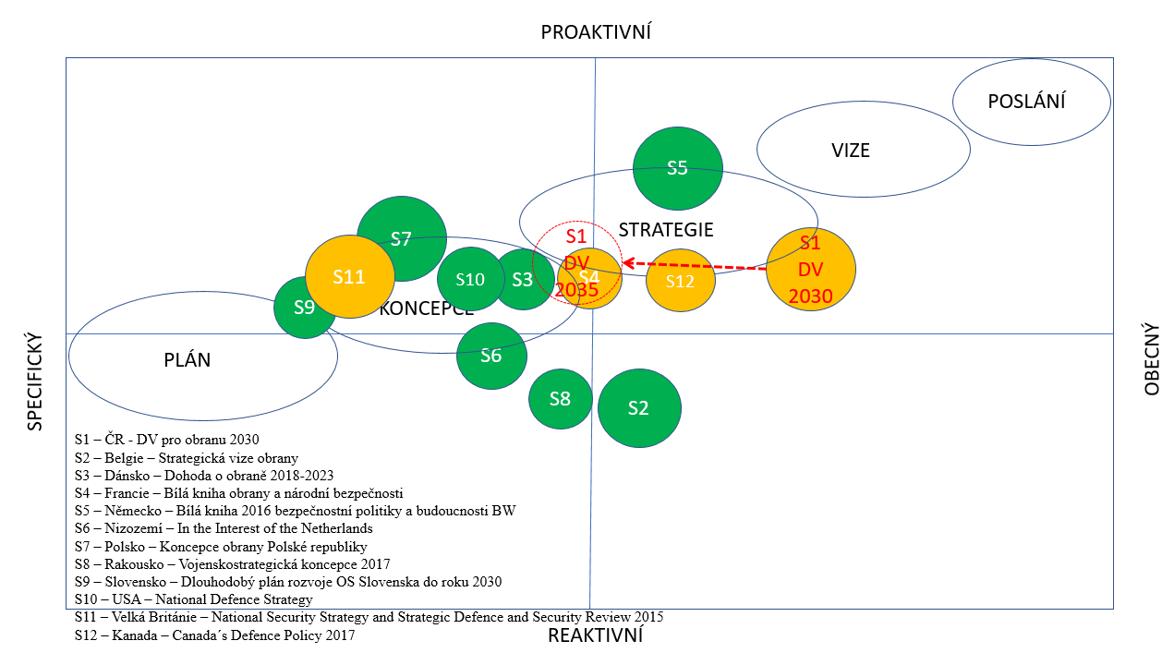

Slide 16

THE NATIONAL DEFENCE STRATEGY PURPOSE
Provides a clear road map for the Department of Defense to meet the challenges posed by a re-emergence of long-term strategic competition with China and Russia.
Acknowledges an increasingly complex global security environment, characterized by overt challenges to the free and open international order.
ADAPTACE STÁTU (ORGANIZACE) NA NOVÉ VÝZVY

Slide 17
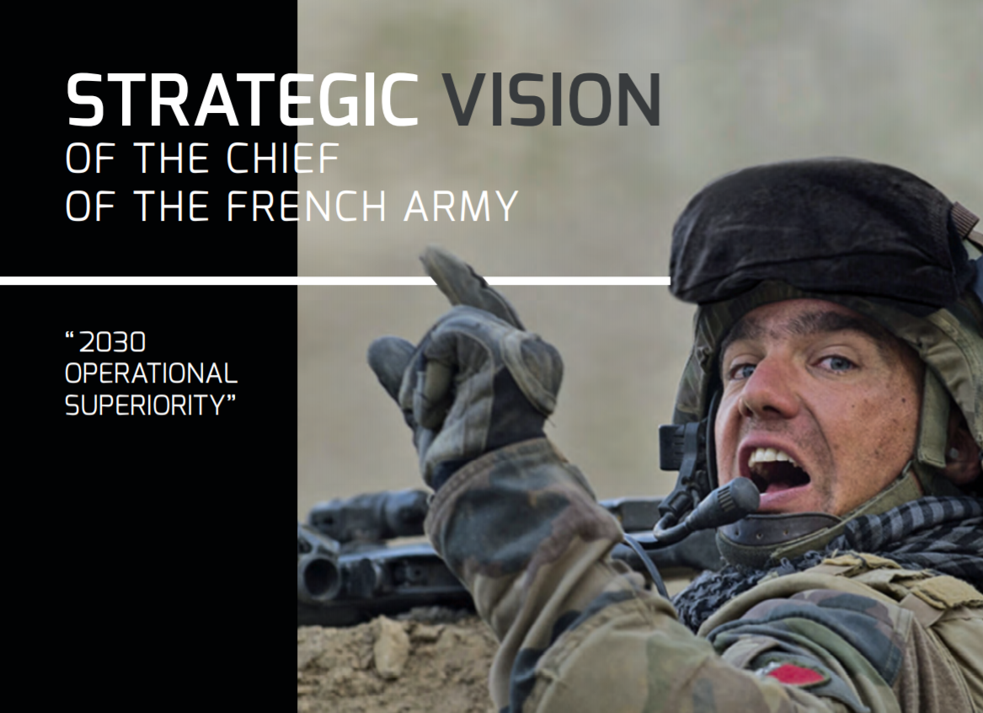
AMBITION: France must have a battle-hardened Army, ready to face the toughest clashes up to a major confrontation and capable of winning.
ZHODNOCENÍ PROSTŘEDÍ
  STRATEGICKÁ NEJISTOTA (geopolitické změny, selhávání Evropy zajistit svoji obranu, narušení vnitřní koheze a společenské odolnosti)
  ROZŠIŘOVÁNÍ KONFLIKTNÍCH OBLASTÍ (potenciál pro vznik velkého vojenského konfliktu, přítomnost hybridního válčení, boj v kybernetickém prostoru a vesmíru).
POLITICKO – VOJENSKÉ AMBICE
  UDRŽENÍ VOJENSKÉ SÍLY, ARMÁDA VZOREM PRO EVROPSKÉ STÁTY (určující strategickou a operační kulturu)
  PŘIPRAVENOST A POHOTOVOST
VIZE
ANALÝZA HROZEB
CÍLE
STRATEGICKÉ CÍLE
  PŘIPRAVENÍ LIDÉ
  SCHOPNOSTI
  VÝCVIK
  PROCESY
STRATEGICKÉ PROJEKTY
(12 projektů k napnění cílů)
ZÁJMY, HODNOTY
PROGRAMY, INICIATIVY

Slide 18
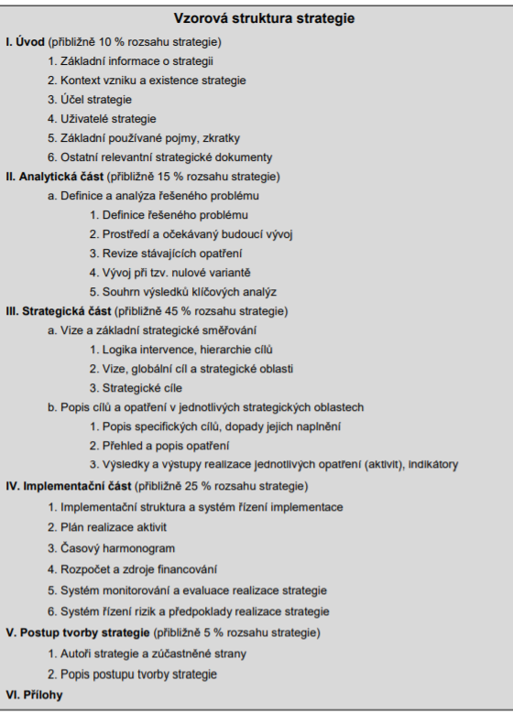
STRATEGIE NEMÁ STANOVENU
JEDNOZNAČNOU VNITŘNÍ STRUKTURU!
OBECNĚ:
úvod – proč strategii tvoříme, východiska;
analýza (problém, budoucí vývoj);
vymezení cílového stavu;
způsob jeho dosažení v čase, náklady;
způsob hodnocení, rizika, komunikace.

Slide 19
PŘÍSTUP K TVORBĚ STRATEGIE
V rámci tvorby strategie musí být zodpovězeny následující základní otázky:
Proč je daná strategie vytvářena?
Co daná strategie řeší (problém) a v jakém hodnotovém kontextu (základě jakých kritérií)?
Jak bude daný problém řešen (a zda vůbec bude řešen)?
Jaký je cílový stav, kterého by mělo být realizací strategie dosaženo?
Koho se daná strategie týká (cílová skupina)?
Jaké může mít daná strategie dopady?
Kdy se bude problém řešit a kdy bude vyřešen?
Kdo bude problém řešit? Jak dlouho daná strategie platí?
Kolik bude dané řešení stát (jaké zdroje – finanční, lidské, organizační – bude nutno na dané řešení vynaložit)? Kdo poskytne potřebné zdroje?

Slide 20
STRATEGY=ENDS+MEANS+WAYS
Lykke model of military strategy
ENDS: cíle
WAYS: způsob dosažení cílů
MEANS: prostředky nezbytné k dosažení cílů
PROVÁZÁNÍ CÍLŮ SE ZDROJI!
NESOULAD MEZI CÍLY A ZDROJI = RIZIKO, NEREALISTICKÉ STRATEGIE!!
Arthur F. Lykke Jr., “Defining Military Strategy,” Military Review 69, no. 5 (May 1989): 3.

Slide 21
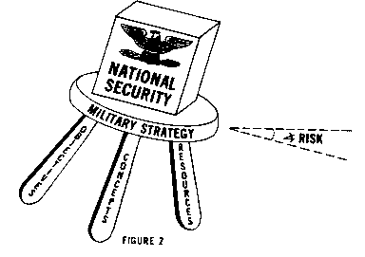
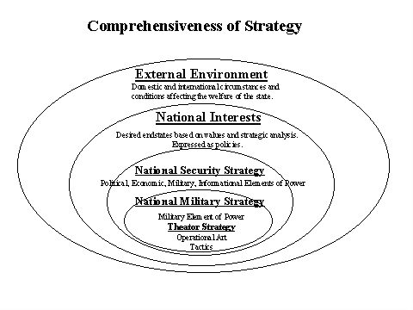
RIZIKO STRATEGIE
General Maxwell D. Taylor, 1981. Strategy equals ends (objectives toward which one strives); ways (courses of action) and means (instruments by which some end can be achieved).
Způsob (way) použití síly (means) k dosažení cílů (ends).

Slide 22
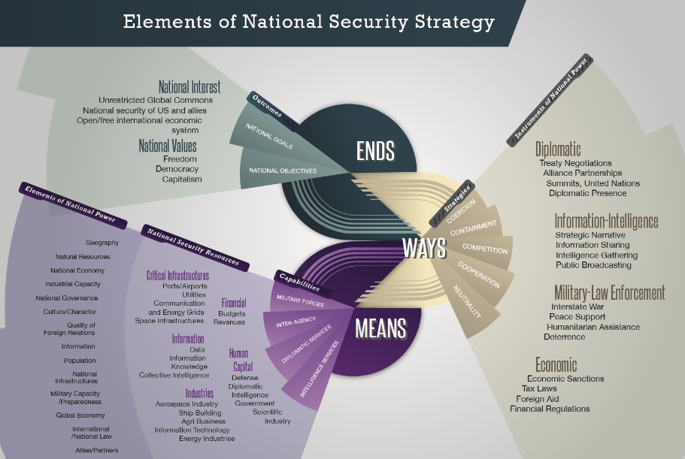

Slide 23
(BAD) STRATEGY=ENDS+MEANS+WAYS
Jeffrey W. Meiser (2017)
Far too often strategy is an exercise in means-based planning; it is inherently uncreative, noncritical, and limits new and adaptive thinking. (přeceňování prostředků)
This kind of thinking leads to infinitely repeating the question of how many boots should be on the ground.
This approach misses the core function of strategy, which is to figure out what to do with those boots on the ground,
or even better, what are the alternatives to boots on the ground.
The result of this analysis is what Lykke calls ways.

Slide 24
KOMPLEXNÍ PŘÍSTUP
The concept of a comprehensive or whole-of-government approach to respond to a strategic challenge.
POUŽITÍ VŠECH NÁSTROJŮ MOCI STÁTU: (DIME, DIMEFIL, DIMEFILE)
diplomatic, information, military, economic, financial, intelligence, and law enforcement, energy
ARMÁDA NEM8 SCHOPNOSTI VYŘEŠIT NÁRODNÍ BEZPEČNOSTNÍ VÝZVY
Např. KOMPLEXNÍ PROBLÉM JAKO postconflict stabilization and development.
ÚKOLY OS OD ROKU 2001 UKAZUJÍ, ŽE ARMÁDA NA TYTO PROBLÉMY NESTAČÍ

Slide 25
STRATEGIE = ZPŮSOB Myšlení
“a coherent set of analyses, concepts, policies, arguments, and actions that respond to a high-stakes challenge
Richard P. Rumelt, Good Strategy, Bad Strategy: The Difference and Why It Matters (New York: Crown Business, 2011), 6.

Slide 26
Budoucnost jako množina příležitostí; procesy nastaveny tak, aby podporovaly nepřetržitý proces experimentování, jakožto nástroje pro vytváření budoucnosti.
VYTVÁŘET budoucnost
Proaktivní přístup k budoucnosti; celá organizace je zapojena do sledování vývojových trendů a jejich implikací.
PŘEDVÍDAT
budoucí potřeby
OD HAŠENÍ PROBLÉMŮ K VYTVÁŘENÍ BUDOUCNOSTI
ZVLÁDAT
současné problémy
Identifikace a eliminace příčin problémů, hodnocení zkušeností a učení se
ŘEŠIT
akutní problémy problems
Řešení akutních problémů a jejich projevů ze dne na den; podceňování rizik.
krátký
HORIZONT
dlouhý

Slide 27
STRATEGIE = UMĚNÍ VYTVÁŘET SÍLU
POLITICKÝ
POTENCIÁL
Lawrence Freedman, Strategy: A History (Oxford: Oxford University Press, 2013), xii
Fyzická dimenze
VOJENSKÝ POTENCIÁL
EKONOMICKÝ POTENCIÁL
Morální
dimenze
Koncepční dimenze

Slide 28
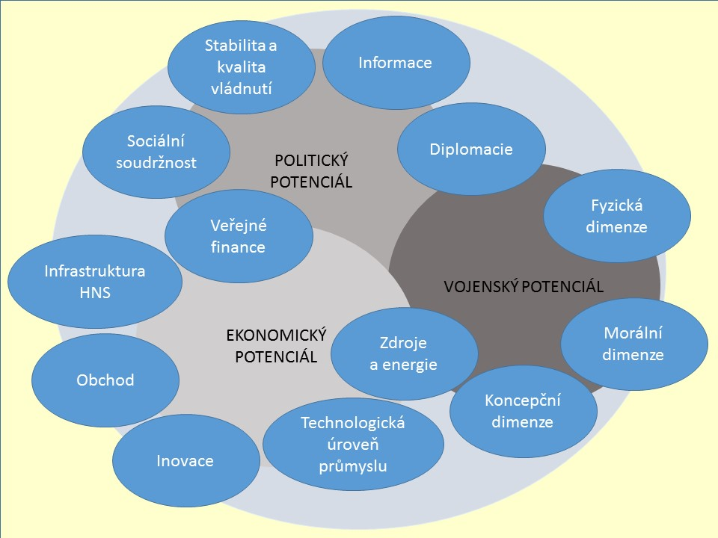

Slide 29
CÍLE
OBRANNÁ POLITIKA
NÁRODNÍ ZÁJMY
HODNOTY
CÍLE OBRANNÉ POLITIKY
AMBICE
ZPŮSOBY
VOJENSKÁ STRATEGIE
OPERAČNÍ PLÁNY
OPERAČNÍ KONCEPCE
DOKTRÍNY
PROSTŘEDKY
SCHOPNOSTI
ZDROJE
ROZVOJOVÉ KONCEPČNÍ DOKUMENTY
ROZVOJOVÉ CÍLE
PROGRAMY
PLÁNY
ROZPOČET

Slide 30
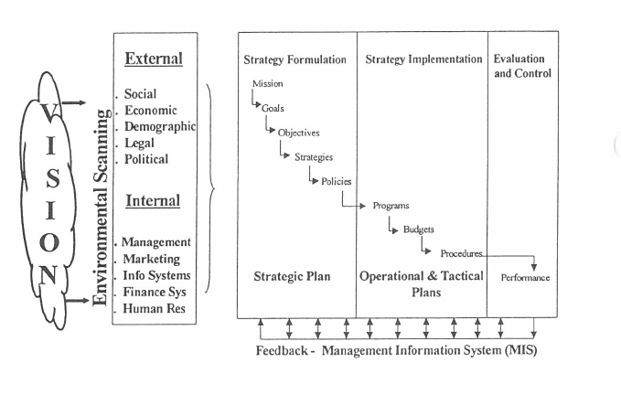

Slide 31
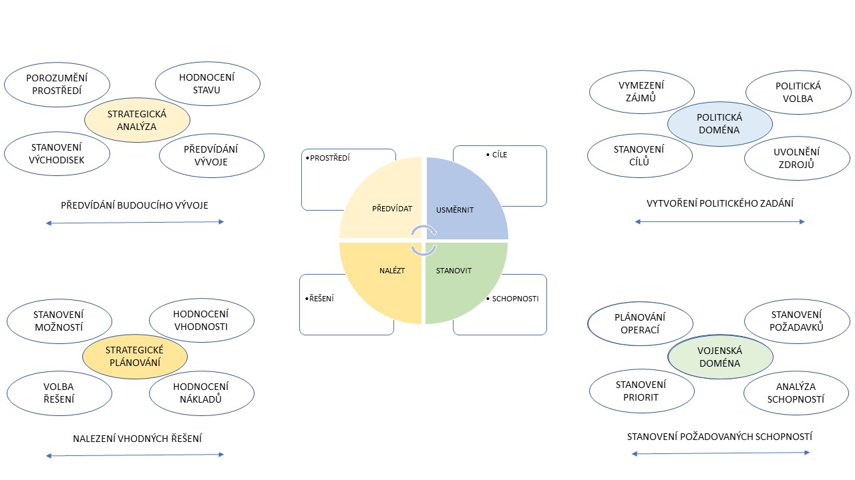
MODEL STRATEGICKÉ ADAPTACE
Přístupy k tvorbě bezpečnostních a obranných strategií
s.130 - 146

Slide 32
HIERARCHIE STRATEGIÍ

Slide 33
NÁVRH HIERARCHIE KONCEPCÍ 2020 (ReMO)
Strategická úroveň
Bezpečnostní strategie ČR
Strategická východiska
Obranná strategie ČR
Dlouhodobý výhled pro obranu
Koncepce 1. úrovně
Výstavba AČR
Záměr použití AČR 1.1
Koncepce AZ
Implementační plány (DOTMLPFI)
Koncepce OPSÚ
1.2
KVAČR
Koncepce mobilizace
1.4
Programy pořizování majetku a služeb (PGRM)
Koncepce MV
Koncepce SVŘ
1.3.1
1.3
Koncepce 2. úrovně
Výstavba sil
2.1
Koncepce PozS
2.2
Koncepce VzS
Koncepce Rozvoje letištní sítě
2.2.1
2.3
Koncepce KySIO
2.4
Koncepce TER
2.5
Koncepce SPEC
Koncepce 3. úrovně
Výstavba podpory a zabezpečení
3.1
Koncepce informatizace rezortu
Strategie informatizace rezortu
Akční plán informatizace rezortu
Koncepce zprav. zab.
3.2
Koncepce log.
3.3
Koncepce spoj. voj.
3.4
Koncepce VZdr
3.5
Koncepce ÚVZ
3.6
Koncepce práv. sl.

Slide 34
ZÁSADY TVORBY STRATEGIÍ

Slide 35
ZÁSADY TVORBY STRATEGIE
Tvorba strategie je spojena s existencí závažného problému spojeného se zajišťováním obrany státu.
Hledá se odpověď na otázku, proč se strategie zpracovává, co a jaký problém řeší.
VYMEZENÍ PROBLÉMU
Transparentnost
Interdisciplinární přístup
Objektivnost
Projektový přístup
Koordinace
Alternativní přístup

Slide 36
ZÁSADY TVORBY STRATEGIE
Tvorba strategie probíhá podle schváleného zadání s jasně vymezeným cílem či cíli a časovým harmonogramem. Činnost, průběžné výstupy a konečný výsledek jsou hodnoceny řídícím týmem, vlastníkem nebo gestorem.
Pokud existuje průběžný přehled o tvorbě strategie, pak výsledek není pro žádnou ze zájmových stran překvapením.
Vymezení problému
TRANSPARENTNOST
Interdisciplinární přístup
Objektivnost
Projektový přístup
Koordinace
Alternativní přístup

Slide 37
ZÁSADY TVORBY STRATEGIE
Vymezení problému
Transparentnost
INTERDISCIPLINÁRNÍ PŘÍSTUP
Objektivnost
Projektový přístup
Koordinace
Alternativní přístup
Řešení komplexních, vzájemně provázaných a obtížně strukturovaných problémů vyžaduje zpravidla interdisciplinární přístup. Zvážit externí expertízu: aktuální znalosti, zkušeností a dovedností.

Slide 38
ZÁSADY TVORBY STRATEGIE
Vymezení problému
Transparentnost
Interdisciplinární přístup
OBJEKTIVNOST
Projektový přístup
Koordinace
Alternativní přístup
Informovaná rozhodnutí podložená věrohodnými analýzami a prognózami. Navrhovaná řešení musí být ověřena (experimentování), prokázána jejich proveditelnost při dosažení očekávaných parametrů (výkonových, časových i nákladových).

Slide 39
ZÁSADY TVORBY STRATEGIE
Vymezení problému
Transparentnost
Interdisciplinární přístup
Objektivnost
PROJEKTOVÝ PŘÍSTUP
Koordinace
Alternativní přístup
Projektové řízení vytváří předpoklady pro dosažení očekávaných výsledků v souladu se zadáním ve stanoveném čase a v rámci stanoveného rozpočtu.

Slide 40
ZÁSADY TVORBY STRATEGIE
Účinný rozvoj v oblasti obrany vyžaduje existenci soustavy vertikálně i horizontálně provázaných strategií a koncepčních dokumentů první, druhé a třetí úrovně (VNMO č. 67/2017)
Vymezení problému
Transparentnost
Interdisciplinární přístup
Objektivnost
Projektový přístup
KOORDINACE
Alternativní přístup

Slide 41
ZÁSADY TVORBY STRATEGIE
Alternativní řešení umožňuje uplatnění komplexního přístupu v podmínkách nejistoty, identifikaci rizik a jejich omezování či eliminaci a výběr nejvhodnějšího řešení.
Inspirací je řešení obdobného problému v zahraničí, či jeho řešení v minulosti a s jakým výsledkem.
Vymezení problému
Transparentnost
Interdisciplinární přístup
Objektivnost
Projektový přístup
Koordinace
ALTERNATIVNÍ PŘÍSTUP

Slide 42
ZÁSADY TVORBY STRATEGIE
HODNOCENÍ NÁKLADŮ
Využití analytických
nástrojů
Hodnotitelnost
Odpovědnost
Realizační rámec
Hodnocení minulosti
Přístupy nejlepší praxe
Varianty jsou posuzovány z pohledu nákladů, přínosů a proveditelnosti.
Jaké má řešení přínos, s jakými je spojeno finančními náklady, jaké jsou zdrojové nároky z pohledu lidských a materiálních zdrojů a v jakém čase je možné je realizovat.

Slide 43
ZÁSADY TVORBY STRATEGIE
V celém procesu tvorby strategie jsou využívány analytické nástroje (metody, techniky).
Hodnocení nákladů
VYUŽITÍ ANALYTICKÝCH
NÁSTROJŮ
Hodnotitelnost
Odpovědnost
Realizační rámec
Hodnocení minulosti
Přístupy nejlepší praxe

Slide 44
ZÁSADY TVORBY STRATEGIE
Obsahové a časové vymezení dosažení cílového stavu a milníků. Variantní rozpracování cílů do realizačního rámce (opatření a úkoly. Je hledána odpověď na otázky, jaký je požadovaný cílový stav a jak a kdy bude dosažen. Kdy je cíl považován za splněný?
Hodnocení nákladů
Využití analytických
nástrojů
HODNOTITELNOST
Odpovědnost
Realizační rámec
Hodnocení minulosti
Přístupy nejlepší praxe

Slide 45
ZÁSADY TVORBY STRATEGIE
Hodnocení nákladů
Využití analytických
nástrojů
Hodnotitelnost
ODPOVĚDNOST
Realizační rámec
Hodnocení minulosti
Přístupy nejlepší praxe
Je stanoven vlastník a gestor nesoucí odpovědnost za tvorbu i realizaci strategie, splnění cílů a dosažení očekávaných přínosů.
Dává odpověď na otázku, kdo bude řešit vymezený problém. V realizačním rámci je určena odpovědnost za splnění cílů, opatření a úkolů.

Slide 46
ZÁSADY TVORBY STRATEGIE
Vymezuje základní realizační rámec (klíčové milníky, cílové stavy v čase, identifikuje rizika a zásadní opatření omezující jejich dopady, obsahuje odhady zdrojových implikací). Vytvořen je předpoklad pro zapracování strategie do plánovacích dokumentů.
Hodnocení nákladů
Využití analytických
nástrojů
Hodnotitelnost
Odpovědnost
REALIZAČNÍ RÁMEC
Hodnocení minulosti
Přístupy nejlepší praxe

Slide 47
ZÁSADY TVORBY STRATEGIE
Zpracovatelé hodnotí realizaci předchozích strategií (pokud jsou k dispozici). Identifikována jsou osvědčená řešení, příčiny případných neúspěchů a opatření, která je nezbytné přijmout, aby se nedostatky již neopakovaly.
Hodnocení nákladů
Využití analytických
nástrojů
Hodnotitelnost
Odpovědnost
Realizační rámec
HODNOCENÍ MINULOSTI
Přístupy nejlepší praxe

Slide 48
ZÁSADY TVORBY STRATEGIE
Zpracování strategie by mělo vycházet z přístupů nejlepší praxe odvozených od již zavedených a praxí ověřených postupů a přístupů řešení daného problému u jiných institucí, organizací, a to jak v ČR, tak i v zahraničí při zvážení specifických podmínek ČR.
Hodnocení nákladů
Využití analytických
nástrojů
Hodnotitelnost
Odpovědnost
Realizační rámec
Hodnocení minulosti
PŘÍSTUPY NEJLEPŠÍ PRAXE

Slide 49
ZÁVĚR
Dnes zažíváme inflaci pojmu strategie!
Strategie je o způsobu myšlení (dlouhodobá, koncepční představa o přizpůsobování organizace či určité oblasti lidského činění výzvám prostředí)
Strategie: kombinace způsobů a nástrojů k dosažení cílového stavu (ENDS, WAYS, MEANS)
Pokud chybí strategie – na základě čeho se činí každodenní rozhodnutí (hodnotový rámec)
Strategie jako dokument: není stanovena jednoznačná podoba
Existuje tzv. hierarchie strategií – vertikálně a horizontálně provázány celek (představ o rozvoji organizace
Přístupy nejlepší praxe: promítnuty do souboru zásad

Slide 50
ÚKOLY DO DALŠÍHO TÝDNE
Vytvořit týmy pro zpracování případové studie (2-3 studenti).
Zvolit si strategii, kterou bude tým vytvářet (problematika bezpečnosti).
Údaje o složení týmu a tématu vložit do excelové tabulky v prostředí MS TEAMS do 12.10.
Domluvit se na způsobu komunikace v rámci týmu!!!!
Seznámit se z povinnou literaturou: Přístupy k tvorbě bezpečnostních a obranných strategií. Dostupné z: https://www.unob.cz/cbvss/Documents/publikace/Pristupy%20k%20tvorbe.pdf

